Slide 1
EJEMPLO DE GUÍA DE ESTILO DE MARCA
GUÍA DE ESTILO DE MARCA
©Año 2022. Todos los derechos reservados Smartsheet Inc.
GUÍA DE ESTILO DE MARCA

Slide 2
sales@smartsheet.com
(844) 324-2360
smartsheet.com
/smartsheet
/empresa/smartsheet-com
/@smartsheet
/smartsheet
/smartsheet
©Año 2022. Todos los derechos reservados Smartsheet Inc.
INFORME DEL PROYECTO
GUÍA DE ESTILO DE MARCA

Slide 3
TABLA DE CONTENIDOS
1
5
Pautas de uso
Colores
2
6
Uso de Marcas DO de Smartsheet
Logotipo
3
7
Uso de las marcas de Smartsheet NO
Despeje
4
8
Fuentes
Uso incorrecto
INFORME DEL PROYECTO
GUÍA DE ESTILO DE MARCA | TABLA DE CONTENIDOS

Slide 4
1. PAUTAS DE USO
Smartsheet Inc. ("Smartsheet") posee muchas marcas comerciales, logotipos, diseños y marcas de servicio ("Marcas de Smartsheet") que utiliza con frecuencia para identificar y promover la marca Smartsheet. Estos términos y directrices (la "Guía") rigen el uso de las Marcas de Smartsheet en capacidades promocionales, publicitarias, de reventa y similares o según Smartsheet pueda aprobar alternativamente. A menos que tenga un acuerdo por escrito separado con Smartsheet que especifique el uso de las Marcas de Smartsheet, todo uso de las Marcas de Smartsheet está sujeto a esta Guía.
Smartsheet le otorga una licencia limitada no transferible, no exclusiva y libre de regalías para usar las Marcas de Smartsheet como se detalla en esta Guía. Su uso de las Marcas de Smartsheet, incluida cualquier licencia que de otro modo se haya acordado por escrito, no le otorga ningún derecho de propiedad sobre las Marcas de Smartsheet, incluidos, entre otros, logotipos, diseños u otros materiales similares. Smartsheet conserva todos los derechos, títulos e intereses sobre los materiales de Smartsheet Marks, incluidos los derechos de propiedad intelectual que contienen. Cualquier uso de las Marcas de Smartsheet debe ir acompañado de un aviso que indique claramente que las Marcas de Smartsheet son marcas comerciales de Smartsheet Inc.
No mostrará las Marcas de Smartsheet de ninguna manera que implique que está relacionado, asociado o afiliado, patrocinado o respaldado por Smartsheet, o de una manera que pueda interpretarse razonablemente como que sugiere que su contenido, sitio web, producto o servicio, ha sido creado, aprobado o editado por Smartsheet, o representa los puntos de vista u opiniones de Smartsheet.
Solo puede usar las Marcas de Smartsheet de una manera diseñada para mantener el más alto nivel, calidad y reputación asociados con las Marcas de Smartsheet, y de manera veraz, precisa, justa y no engañosa. No utilizará las Marcas de Smartsheet para menospreciar los productos o servicios de Smartsheet o Smartsheet.
Smartsheet se reserva el derecho, a su entera discreción, de rescindir o modificar su permiso para mostrar las Marcas de Smartsheet y de tomar medidas contra cualquier uso que no se ajuste a esta Guía, infrinja cualquier propiedad intelectual u otro derecho de Smartsheet, o viole la ley aplicable.
PAUTAS DE USO
INFORME DEL PROYECTO

Slide 5
1. PAUTAS DE USO continuadas
Usted acepta no desafiar ni ayudar a otros a desafiar las Marcas de Smartsheet (excepto en la medida en que dicha restricción esté prohibida por la ley aplicable), y acepta no registrar ni intentar registrar ningún nombre de dominio, marca comercial, nombre comercial u otras características distintivas de marca que sean confusamente similares a las de Smartsheet.
Las Marcas de Smartsheet se proporcionan "tal cual" y Smartsheet renuncia a cualquier garantía, ya sea expresa o implícita por ley con respecto a las Marcas de Smartsheet, incluidas las garantías de no infracción. En ningún caso Smartsheet será responsable ante usted por el tema de esta Guía bajo ninguna teoría de responsabilidad, incluidos los daños directos, indirectos, incidentales, especiales, consecuentes, punitivos, ejemplares o de otro tipo que surjan de esta Guía o del uso de las Marcas de Smartsheet. Esta limitación se aplicará incluso si Smartsheet era o debería haber sido consciente o advertido de la posibilidad de tales daños y a pesar de cualquier falla en el propósito esencial de cualquier recurso limitado establecido en este documento.
No puede ceder sus derechos ni delegar sus obligaciones en virtud de esta Guía sin el consentimiento previo por escrito de Smartsheet. La presente Guía no tiene por objeto beneficiar a ningún derecho sobre terceros ni se considerará que da lugar a ningún derecho. Esta Guía se regirá e interpretará de acuerdo con las leyes del Estado de Washington, sin tener en cuenta los principios de conflicto de leyes. El lugar para cualquier disputa o reclamo que surja de o en conexión con esta Guía será en el Condado de King, Washington. Las partes son contratistas independientes. Ninguna de las partes se considerará un empleado, agente, socio o representante legal de la otra para ningún propósito y tampoco tendrá ningún derecho, poder o autoridad para crear ninguna obligación o responsabilidad en nombre de la otra. La renuncia por parte de Smartsheet de un incumplimiento de cualquier disposición del presente documento no se considerará ni se considerará una renuncia a la disposición en sí. Si un tribunal de jurisdicción competente considera que alguna disposición de la presente Guía es contraria a la ley, dicha disposición se modificará e interpretará de manera que se logren mejor los objetivos de la disposición original en la máxima medida permitida por la ley y las disposiciones restantes de la presente Guía permanecerán en pleno vigor y efecto.
PAUTAS DE USO
INFORME DEL PROYECTO

Slide 6
1. PAUTAS DE USO continuadas
Smartsheet agradece su cooperación con estas Directrices de marca de Smartsheet y su uso adecuado de la propiedad intelectual de Smartsheet. Si encuentra un sitio web que utiliza una marca comercial de Smartsheet de forma inapropiada, póngase en contacto con Smartsheet. Para obtener información adicional con respecto a las marcas de Smartsheet o la cartera de propiedad intelectual de Smartsheet, póngase en contacto con legal@smartsheet.com.
PAUTAS DE USO
INFORME DEL PROYECTO

Slide 7
2. Uso de Smartsheet Marca DO's
Siempre use el formulario y la ortografía de la marca comercial adecuados.
Distinga las marcas comerciales del texto circundante con mayúsculas apropiadas (letras iniciales en mayúsculas o todas las letras en mayúsculas), cursiva o comillas.
Siempre use la marca como un adjetivo, no como un sustantivo o un verbo. Por ejemplo:
Uso adecuado: "El uso de la plataforma de software como servicio Smartsheet se está adoptando cada vez más en toda la empresa".
Uso inadecuado: "Smartsheet se está adoptando cada vez más en toda la empresa".
Incluya una atribución de la propiedad de Smartsheet de sus marcas comerciales dentro de la sección de aviso de crédito de su producto, documentación del producto u otra comunicación del producto. Por ejemplo: "Smartsheet, el logotipo de Smartsheet y la marca de verificación son marcas comerciales o marcas comerciales registradas de Smartsheet Inc. en los Estados Unidos y otros países".
USO DE LAS MARCAS DE SMARTSHEET DO'S
INFORME DEL PROYECTO

Slide 8
3. Uso de marcas smartsheet DON'Ts
No modifiques una marca comercial a una forma plural.
No traduzcas una marca comercial a un idioma extranjero.
No altere una marca comercial de ninguna manera, incluso a través de identificadores visuales o fuentes no aprobadas.
No utilice ni registre marcas comerciales que sean confusamente similares a las marcas comerciales de Smartsheet.
No abrevie una marca comercial como acrónimo, excepto cuando pueda haber un acrónimo autorizado de Smartsheet.
No utilice en relación con productos o servicios a través de ningún medio que pueda ser explícito, vulgar, ofensivo o que de alguna manera viole la ley aplicable.
USO DE MARCAS SMARTSHEET NO
INFORME DEL PROYECTO

Slide 9
4. Colores
Azul pizarra - Oscuro
Colaboración Azul
Verde solidario
Azul honesto
Maleficio:
RGB:
CMYK:
Pantone:
#455264
69 / 82 / 100
31 / 18 / 0 / 61
7545 C
Maleficio:
RGB:
CMYK:
Pantone:
#003059
0 / 48 / 89
100 / 46 / 0 / 65
295 C
Maleficio:
RGB:
CMYK:
Pantone:
#349D73
52 / 157 / 115
67 / 0 / 27 / 38
2417 C
Maleficio:
RGB:
CMYK:
Pantone:
#2A75D1
42 / 117 / 209
80 / 44 / 0 / 18
2386 C
COLORES
INFORME DEL PROYECTO

Slide 10
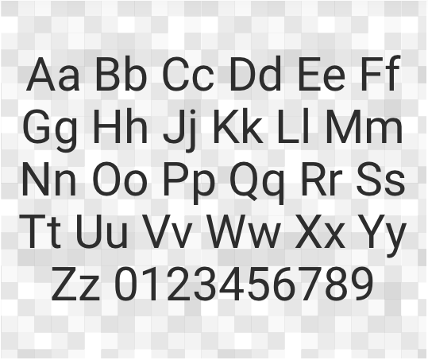
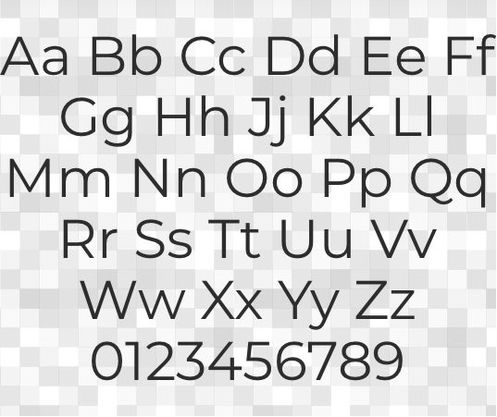
5. Fuentes
Montserrat
Roboto
FUENTES
INFORME DEL PROYECTO

Slide 11
6. Logotipo
El logotipo de Smartsheet tiene significado y propósito. Representa una herramienta de trabajo y un logro. Transmite logros en la realización del trabajo, éxito y satisfacción. Nuestro logotipo es nuestra primera impresión. A continuación se muestran todos los tratamientos aceptados del logotipo.
Diseño horizontal
Diseño vertical
Marca denominativa
El logotipo sin logotipo se utilizará exclusivamente dentro de la aplicación.
Logomark (icono)
LOGOTIPO
INFORME DEL PROYECTO

Slide 12
7. Despacho
Dale al logotipo un poco de espacio para respirar. El logotipo debe tener un espacio libre alrededor de todo el bloqueo. Esto proporcionará un espaciado adecuado para sus ascendentes de carácter. A continuación se muestra la cantidad mínima de liquidación, pero se prefiere más.
DESPEJE
INFORME DEL PROYECTO

Slide 13
8. Uso incorrecto
Utilice los logotipos tal como se proporcionan en estas directrices. No altere el logotipo de Smartsheet.
Inclinación
Cambiar colores
Recrear
No sesgue ni escale de manera desproporcionada
No cambies los colores
No hagas alteraciones, adiciones o sustituciones
Añadir efectos
Alterar la orientación
Usar fondos ocupados
No agregues sombras paralelas, trazos o biseles
No cambies la orientación
No te coloques en fondos complicados
USO INCORRECTO
INFORME DEL PROYECTO

Slide 14
RENUNCIA Cualquier artículo, plantilla o información proporcionada por Smartsheet en el sitio web es solo para referencia. Si bien nos esforzamos por mantener la información actualizada y correcta, no hacemos representaciones o garantías de ningún tipo, expresas o implícitas, sobre la integridad, precisión, confiabilidad, idoneidad o disponibilidad con respecto al sitio web o la información, artículos, plantillas o gráficos relacionados contenidos en el sitio web. Por lo tanto, cualquier confianza que deposite en dicha información es estrictamente bajo su propio riesgo.

